Slide 1



Introducción PHP
https://fericell2909.github.io/mestradacv/

Slide 2
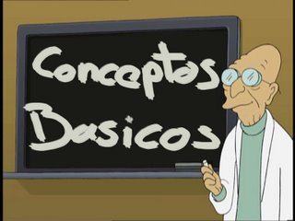
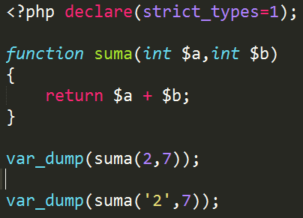
DEFINICIONES BASICAS (1).
var_dump: Esta función muestra información estructurada sobre una o más expresiones incluyendo su tipo y valor. Las matrices y los objetos son explorados recursivamente con valores sangrados para mostrar su estructura.
CLASE 02
strict_types: Forzar para que php sea estricto

Slide 3
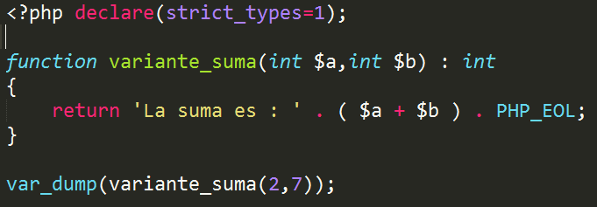
PHP_EOL: (end of line) introduce un salto de línea en PHP. Mediante la concatenación con un punto forzamos el salto de línea después del texto introducido.
CLASE 02
strict_types: Forzar para que php sea estricto

Slide 4
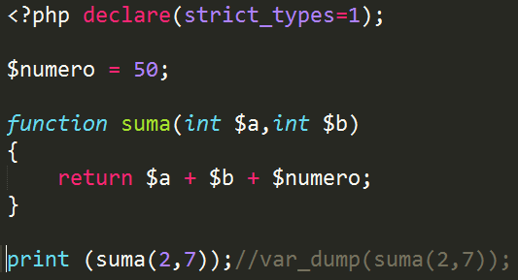
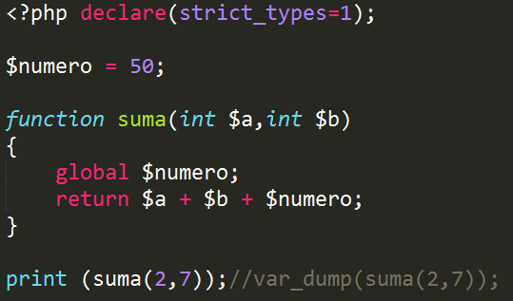
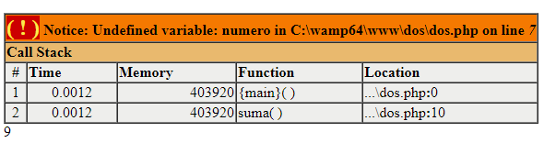
El ámbito de una variable es el contexto dentro del que la variable está definida. La mayor parte de las variables PHP sólo tienen un ámbito simple. Este ámbito simple también abarca los ficheros incluidos y los requeridos.
AMBITO DE VARIABLES

Slide 5
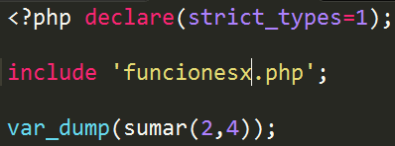
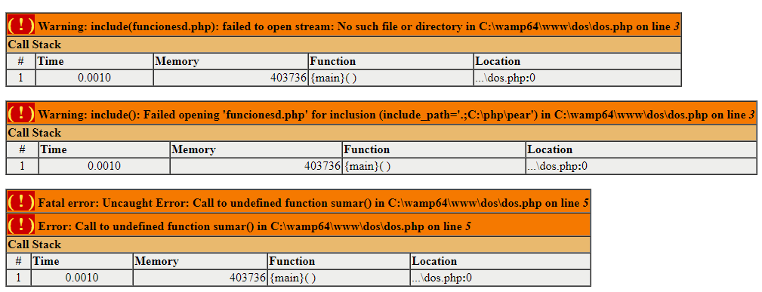
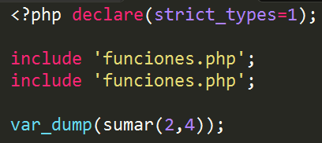
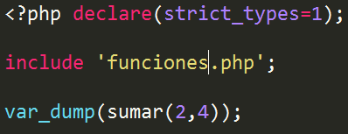
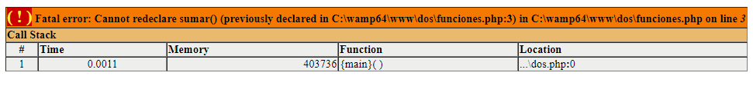
INCLUDE
Inserta en nuestro programa un código procedente de otro archivo, en caso de que dicho archivo no exista o tenga errores en su interior nuestro programa mostrará un warning pero seguirá ejecutándose las líneas de código siguientes.

Slide 6
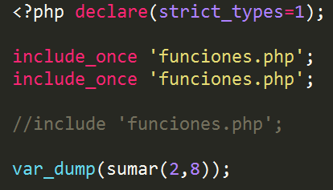
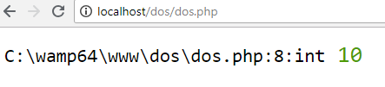
include_once
Similar a include con la salvedad de que impide la inclusión de un mismo archivo omitiéndolo.
No genera Error

Slide 7
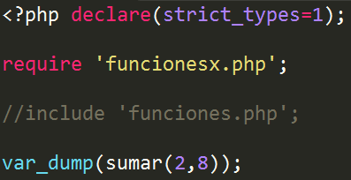
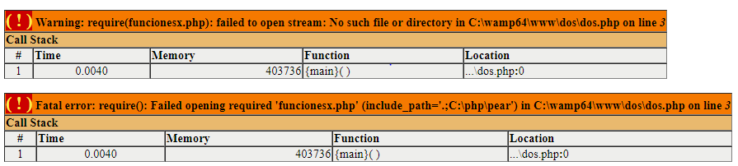
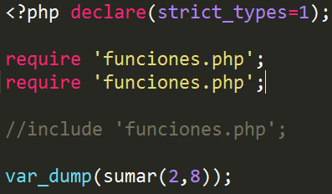
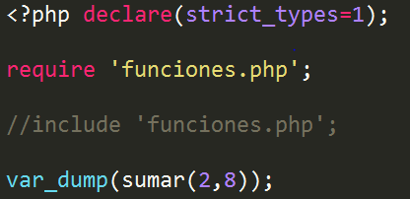
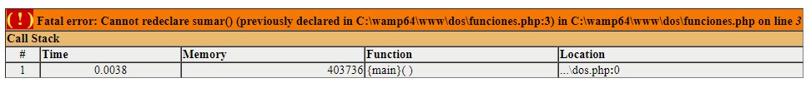
REQUIRE
Funciona de manera similar a include, pero en este caso, si el archivo no existe o contiene errores, nuestro programa no funcionará y obtendremos un fatal error en el log.

Slide 8
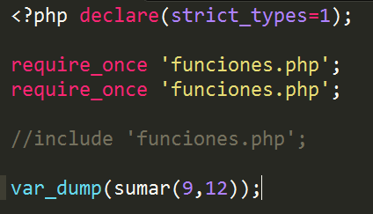

require_once
Similar a require con la salvedad de que impide la inclusión de un mismo archivo omitiéndolo.
No genera Error

Slide 9

A TENER EN CUENTA
Podemos pensar en utilizar include cuando el archivo a introducir no sea determinante respecto al funcionamiento de nuestro programa. Require cuando dicho archivo sea necesario para el correcto funcionamiento de nuestro programa.
Finalmente se debe utilizar las variantes con _once cuando nuestro programa tenga unas dimensiones considerables y pueda darse el caso de que la inclusión del fichero se produzca varias veces. Estas últimas variantes hay que usarlas solo en casos excepcionales ya que consumen más recursos que las anteriores.

Slide 10
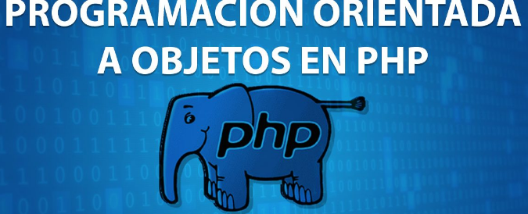

Slide 11
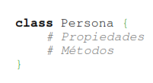
La POO un paradigma de la programación que utiliza objetos
e interacciones en el diseño de un sistema.
La POO está compuesto por una serie de elementos que se
detallan a continuación:
CLASE : Una clase es un modelo que se utiliza para crear objetos
que comparten un mismo comportamiento, estado e identidad.
CONCEPTOS BASICOS - POO
Metáfora:
Persona es la metáfora de una clase( abstracción de Juan, Pedro, Ana y María), cuyo comportamiento puede ser caminar, correr, saltar, etc. Puede estar en estado despierto, dormido, etc. Sus características(propiedades) pueden ser el color de ojos, color de pelo, su estado civil, etc.

Slide 12
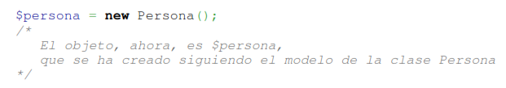


OBJETO: Es una entidad provista de métodos o mensajes a los
responde (comportamiento); atributos con valores concretos; y
propiedades(identidad).
CONCEPTOS BASICOS - POO
METODO: Es el algoritmo asociado a un objeto que indica la
capacidad de lo que éste puede hacer.
EVENTO Y MENSAJE: Un evento es un suceso en el sistema mientras que un mensaje es la comunicación del suceso dirigida al objeto.
PROPIEDADES y ATRIBUTOS: Las propiedades y atributos son variables que contienen datos asociados a un objeto.

Slide 13
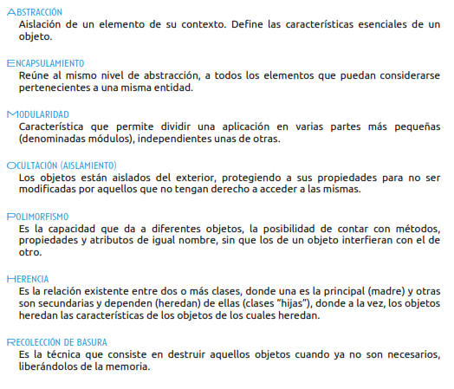
La POO debe guardar ciertas características que la identifican
y diferencian de otros paradigmas de programación. Dichas
características se describen a continuación.
CARACTERISTICAS - POO

Slide 14
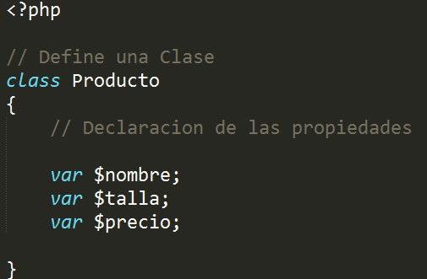

La POO debe guardar ciertas características que la identifican
y diferencian de otros paradigmas de programación. Dichas
características se describen a continuación.
CLASES EN PHP
Cuando se define una Clase en php la Primera Letra se
escribe en mayúscula.
“ Las Clases son para los programadores lo que son para los
Arquitectos los planos.”

Slide 15
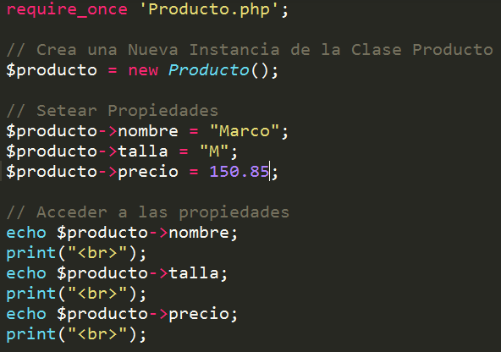
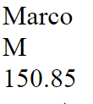
CLASES EN PHP

Slide 16
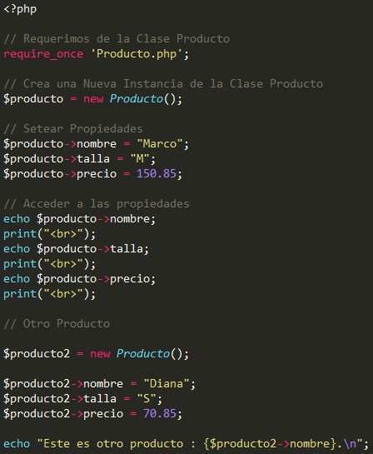
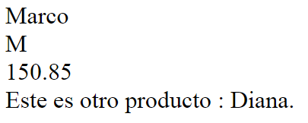
Podemos realizar otra instancia.
CLASES EN PHP

Slide 17
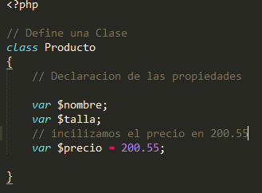
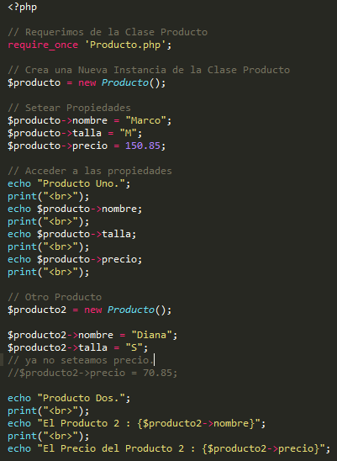
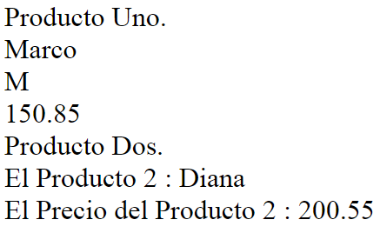
Dentro de las propiedades que hemos declarado podemos especificar valores por defecto.
VALORES POR DEFECTO

Slide 18
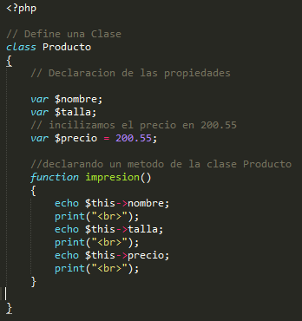
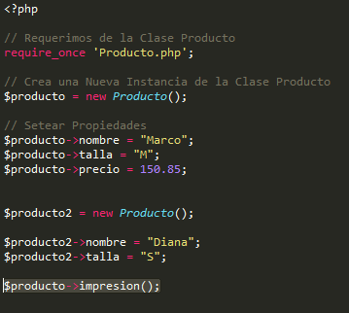
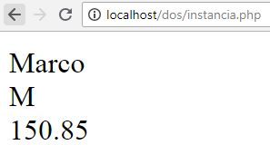
Creando Método para la Clase Producto
METODOS EN UNA CLASE

Slide 19
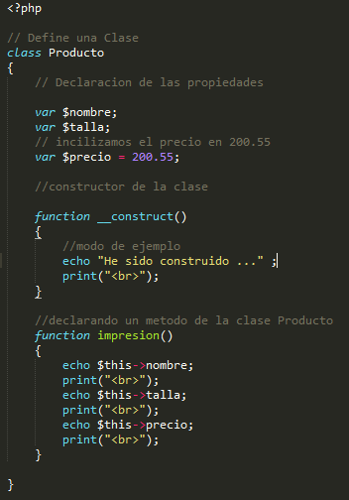
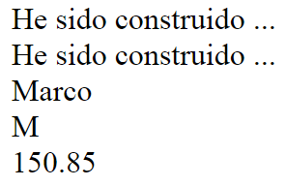
El constructor de una clase es una función que se ejecuta cuando recién se crea una instancia de la clase.
CONSTRUCTOR DE UNA CLASE

Slide 20
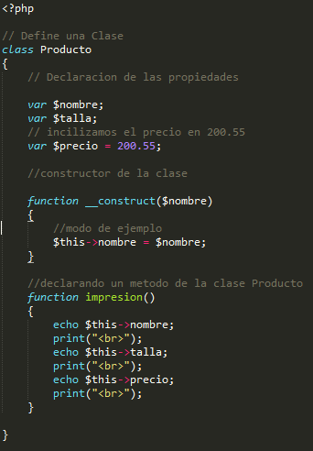
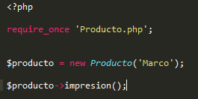
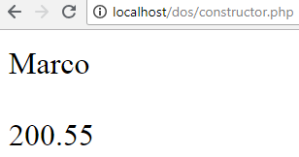
CONSTRUCTOR DE UNA CLASE

Slide 21
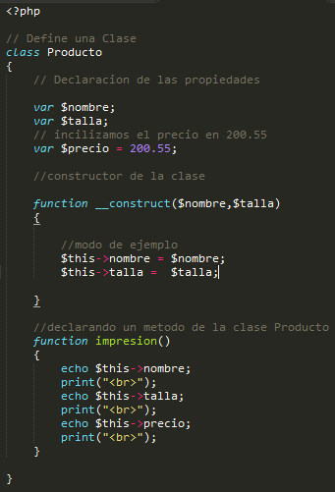
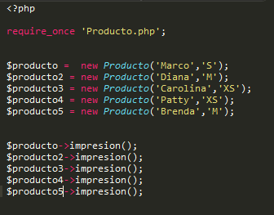

CONSTRUCTOR DE UNA CLASE

Slide 22

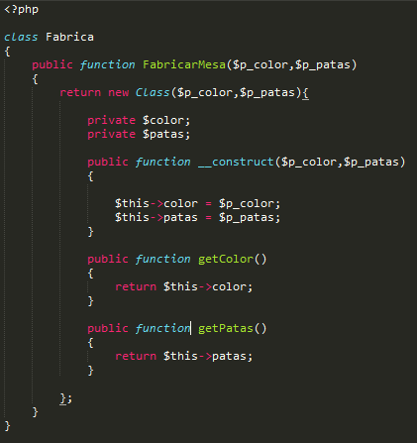
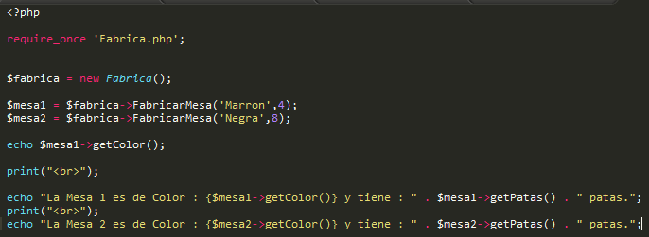

En PHP 7 se ha añadido soporte para clases anónimas. Las clases anónimas son útiles cuando es necesario crear objetos sencillos y únicos.
CLASES ANONIMAS

Slide 23
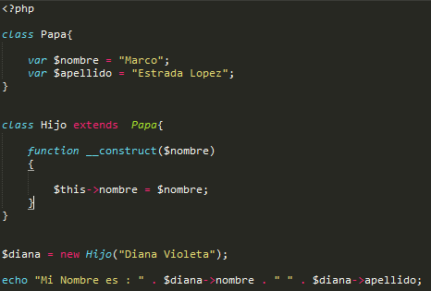

Se utiliza la palabra reservada extends.
HERENCIA DE UNA CLASE

Slide 24
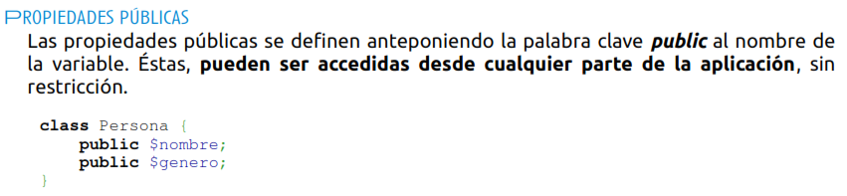
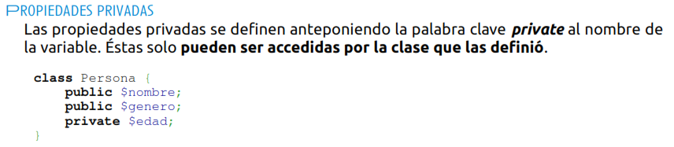
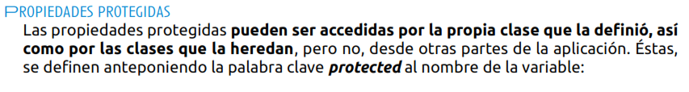
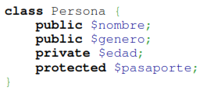
MODIFICADORES DE ACCESO

Slide 25
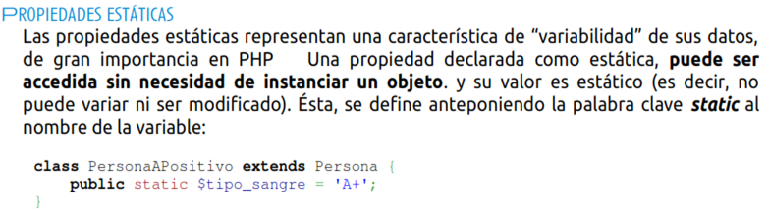
MODIFICADORES DE ACCESO

Slide 26
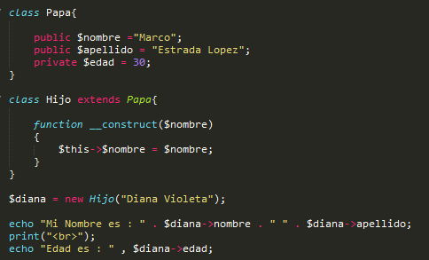

PRIVADO
MODIFICADORES DE ACCESO

Slide 27

MODIFICADORES DE ACCESO

Slide 28

MODIFICADORES DE ACCESO

Slide 29

Son aquellas que mantienen su valor de forma permanente y sin
Cambio.
CONSTANTE DE CLASE

Slide 30

Las clases abstractas son clases que no se instancian y sólo pueden ser heredadas, trasladando así un funcionamiento obligatorio a clases hijas. Mejoran la calidad del código y ayudan a reducir la cantidad de código duplicado.
Las clases abstractas pueden extenderse unas a otras, así como extender clases normales.
CLASE ABSTRACTA
Si se define un método abstracto dentro de una clase, ésta ha de ser abstracta también. Un método abstracto define una función pero no su implementación. Cuando una clase hereda de una abstracta, si ésta tiene un método abstracto, debe ser definido en la clase hija. En el siguiente ejemplo, los métodos setPotencia() y getPotencia() deberán ser definidos en las clases hijas:

Slide 31

CLASE ABSTRACTA

Slide 32
Las interfaces de objetos son contratos que han de cumplir las clases que las implementan. Contienen métodos vacíos que obligan a una clase a emplearlos, promoviendo así un estándar de desarrollo.
Si una clase implementa una interface, está obligada a usar todos los métodos de la misma (y los mismos tipos de argumentos de los métodos), de lo contrario dará un error fatal. Pueden emplearse más de una interface en cada clase, y pueden extenderse entre ellas mediante extends. Una interface puede extender una o más interfaces.
Todos los métodos declarados en una interface deben ser públicos.
Para definir una interface se utiliza la parabra interface, y para extenderla se utiliza implements.
INTERFACES

Slide 33

INTERFACES
Las clases Coche y Moto están obligadas a definir las funciones getTipo() y getRuedas(). Así se crea un modelo para todas las clases de automóviles que deben aportar o definir unos métodos mínimos. Si por ejemplo getTipo() tuviera un argumento de tipo Array: getTipo(Array $tipos), las clases que implementen la interface deberán importar un argumento del mismo tipo.
Las interfaces también pueden definir constantes, que funcionan igual que las constantes en clases, pero no pueden ser sobreescritas por sus descendientes, ya sean clases o interfaces.
Se utilizan cuando se tienen muchas clases que tienen en común un comportamiento, pudiendo asegurar así que ciertos métodos estén disponibles en cualquiera de los objetos que queramos crear. Son especialmente importantes para la arquitectura de aplicaciones complejas.

Slide 34

Confeccionar una clase Empleado, definir como atributos su nombre y sueldo.
Definir un método inicializarlo para que lleguen como dato el nombre y sueldo.
Plantear un segundo método que imprima el nombre y un mensaje si debe o no pagar impuestos (si el sueldo supera a 3000 paga impuestos).
EJERCICIOS
Confeccionar una clase Menú. Permitir añadir la cantidad de opciones que necesitemos. Mostrar el menú en forma horizontal o vertical (según que método llamemos)
Creamos la clase factura
Constantes IMPUESTO
tributos Importe Base, fecha, impuestos, Importe bruto, estado (pagada o pendiente)
Métodos: imprime

Slide 35


